Slide 1
МІНІСТЕРСТВО ОСВІТИ І НАУКИ УКРАЇНИ
ЗАПОРІЗЬКИЙ НАЦІОНАЛЬНИЙ УНІВЕРСИТЕТ
Презентація на тему:
“Дозвілля та відпочинок після інсульту”

Slide 2
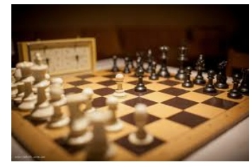
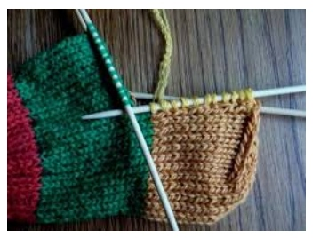
Дозвілля чи відпочинок?
Дозвілля для пацієнта-це будь-яке заняття (активність) з метою розваги або відволікання від турбот.
Залежно від витривалості пацієнта, дозвіллям може стати розглядання людей або природи в вікно, читання книг, перегляд телевізійних програм, розгадування кросвордів, гра в карти, шашки або шахи, в'язання шкарпеток, складання моделей, приготування їжі, спілкування в соцмережах і т.д.

Slide 3
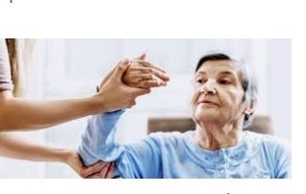
Навіщо потрібен відпочинок?
Відпочинок і дозвілля дуже важливі для організму. Відпочинок і дозвілля є у розвинених тварин і завжди були у людства.
Відпочинок потрібен для відновлення сил фізичних і психічних. Відпочинок «перезавантажує» обмін речовин та роботу мозку.
Відсутність відпочинку виснажує організм фізично і погіршує стан психіки і інтелекту.
Відновлення мозку після інсульту важка робота для організму, тому пацієнту потрібен відпочинок.

Slide 4
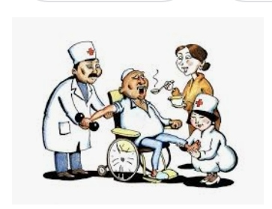
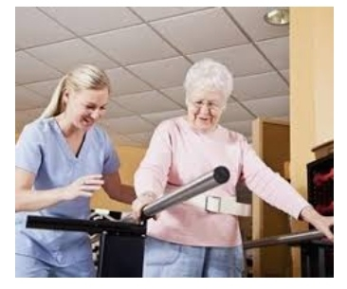
Вихідний для пацієнта?
Пацієнту вкрай важливий відпочинок. Він втомлюється від реабілітації.
Якщо пацієнт робить гімнастику, тренує пам'ять, тренує мову, йому роблять якісь процедури, все це навантаження для нервової системи та інших систем організму.
Реабілітація це робота. Від роботи потрібно відпочивати.
Якщо у пацієнта є вихідний день, то реабілітація в інші дні буде більш успішною.
Вихідний день це умовна неділя, коли пацієнт може нічого не робити.
Якщо вихідного у пацієнта немає, він накопичує втому, роздратування і у нього знижується мотивація.

Slide 5
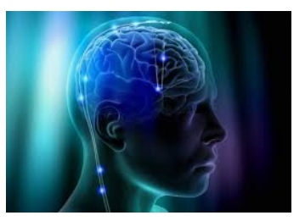
Навіщо потрібне дозвілля?
Дозвілля не менш важливе.
Воно дозволяє уникнути зациклення на одному завданні чи проблемі, або переживанні.
Дозвілля відноситься до ігрової діяльності, а значить воно покращує настрій без антидепресантів. При цьому, дозвілля не має побічних ефектів, як таблетки, і регулює емоції більш природним шляхом.
Дозвільні заняття стимулюють роботу мозку, забезпечують перемикання між різними режимами сприйняття і обробки інформації. Це важливо для підтримки і поліпшення когнітивних функцій.

Slide 6
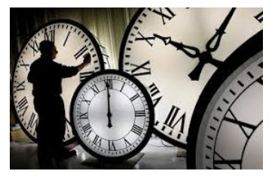
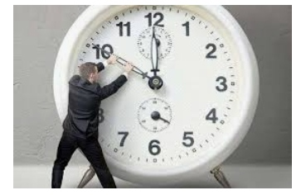
Часові орієнтири
Відпочинок і дозвілля задають ритм життя людини, визначають кінець того чи іншого циклу в повсякденному житті.
«дозвілля - кінець роботи»
«нічний сон - кінець дня»
«неділя-кінець тижня»
«1 травня-початок весни»
«1 вересня-початок осені»
«Свято Нового року-новий рік»
Пацієнту, який не виходить або рідко виходить з дому, не має зайнятості по роботі, вкрай важливо мати орієнтири циклів повсякденному житті.
У пацієнта повинні бути: вихідні - кінець тижня, сезонні та інші свята,щоденне дозвілля.

Slide 7
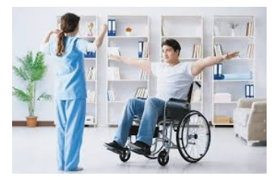
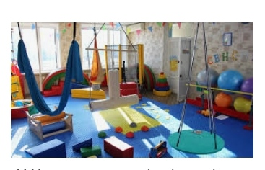
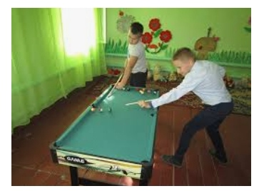
Дозвілля та реабілітація
На відміну від відпочинку, дозвілля є певним навантаженням, так як пацієнт робить певні дії (приймає позу, рухає ногами і руками, стежить очима, каже, думає, запам'ятовує і т.д.)
Тому, дозвілля є хорошим доповненням до реабілітації.
Часто, на основі дозвільних занять (ігор) будують і справжні реабілітаційні програми.
Такий напрям, як ігрова реабілітація існує не тільки для дітей, а й для дорослих пацієнтів.

Slide 8
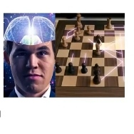
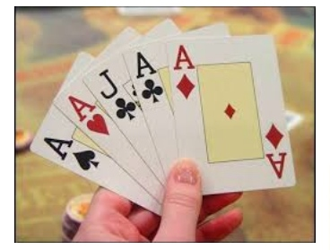
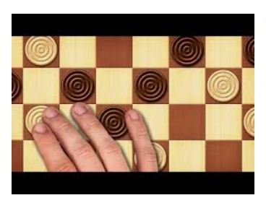
Гра та реабілітація
Наприклад, гра в карти \ шашки \ шахи поєднує в собі тренінг уваги, пам'яті, логічного мислення і рухів руки.
Пацієнт отримує задоволення від такого тренування, що робить тренінг набагато більш ефективним.
Наш мозок краще запам'ятовує приємне і цікаве. Це відноситься і до рухових, і до мовних, і до інших навичок.
Граючи ми не виконуємо дію формально або «для іншого», ми робимо його для себе і з задоволенням, тому готові виконувати дію довше і краще.

Slide 9
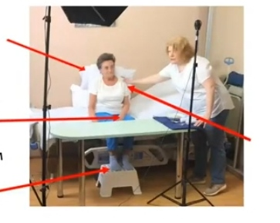
Важливо!
Поза повинна бути симетричною, рівноважної, зручною, давати можливість рухати руками і брати предмети.
Під предмети може знадобитися пристосувати піднос з високими бортиками або низьку коробку.
Можливо, знадобиться ліжковий столик (для пацієнта в ліжку) і підставка під спину.
Дозвілля має на увазі свободу вибору самої дії і його тривалості. Забезпечте пацієнта необхідними предметами, допоможіть при необхідності, але не намагайтеся регулювати і керувати пацієнтом.
Поза сидячи зі спущенними ногами
Подушки підтримують позу сидячи з легким нахилом вперед.
Плечі на одній висоті.
Слабка рука спирається на коліно, плече не варто Коліна зігнуті під прямим кутом.
Стопи рівномірно спираються.

Slide 10
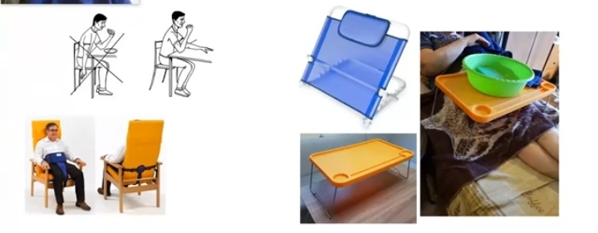
Адаптація середовища

Slide 11
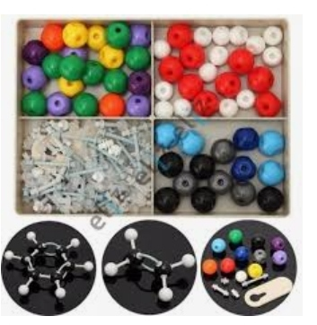
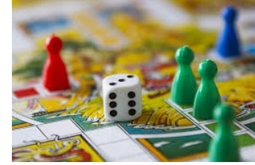
Сидячи за столом
Шашки, шахи, настільні ігри
Дозволяють тренувати комунікацію, емоційний контроль, пам'ять, увагу, координацію рухів рук, захоплення рукою, витривалість в положенні сидячи (для пацієнтів, яких потрібно зацікавити позою сидячи).
Для участі пацієнту потрібно забезпечити крісло або стілець, в якому буде зручно і безпечно сидіти, зручною висоти поверхню для гри.
Вироби, складання моделей, малювання на папері
Дозволяють тренувати координацію рук, різні захоплення руками, зорово-моторну координацію, увагу, пам'ять, розпізнавання предметів на вигляд і на дотик.
Для участі пацієнту потрібно забезпечити крісло або стілець, в якому буде зручно і безпечно сидіти, зручною висоти поверхню для розкладання предметів, піднос або низьку коробку для дрібних деталей або олівців.
Можливо, знадобляться окуляри, протиковзка серветка на стіл.

Slide 12
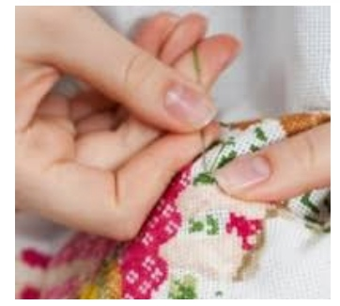
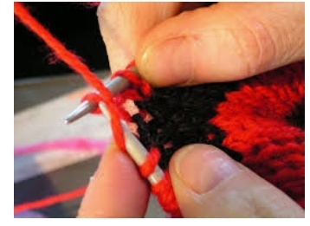
Сидячи або лежачи
Кросворди і графічні головоломки
Дозволяють тренувати зорово-моторну координацію, рухи рук, захоплення, координацію рук, пам'ять, увагу, мислення. Дозволяють стимулювати перехід від пози лежачи до пози сидячи.
Для участі пацієнту потрібно забезпечити крісло або стілець, в якому буде зручно і безпечно сидіти, або подушки для фіксації зручної пози в ліжку, жорстку підкладку або планшет під збірник кросвордів.
Можливо, знадобляться окуляри, магнітна закладка, мотузка для прив'язування ручки (олівця).
Для пацієнтів з сенсорною афазією краще графічні головоломки.
Збірка безклейових моделей, в'язання, плетіння, вишивання
Дозволяють тренувати зорово-моторну координацію, рухи рук, складні захоплення, чутливість в руках, координацію рук, пам'ять, увага, мислення. Дозволяють стимулювати перехід від пози лежачи до пози сидячи.

Slide 13
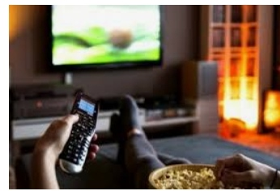
Сидячи або лежачи
Читання книги, планшета
Дозволяють тренувати зорово-моторну координацію, руху рук, прості захоплення, чутливість в руках, координацію рук, пам'ять, увага, мислення, читання
Дозволяють стимулювати перехід від пози лежачи до пози сидячи. Знадобиться забезпечити крісло або стілець, в якому буде зручно і безпечно сидіти, або подушки для фіксації зручної пози в ліжку, підкладку або столик під книгу \ планшет.
Перегляд відео, телепередач, прослуховування музики, перегляд інтернету
Тренінг зорового \ слухового уваги, пам'яті, емоційної сфери, координації рухів рук, зорово-моторної координації, чутливості пальців рук.
Знадобиться - жорстка підкладка або столик в ліжко (або зручне місце для сидіння), ноутбук, планшет або смартфон з великим екраном, зручне місце для пульта. Можливо знадобляться окуляри, реєстрація аккаунта, допомога в освоєнні сайту або програми, перенесення гри, відео або музики на ваш пристрій.

Slide 14
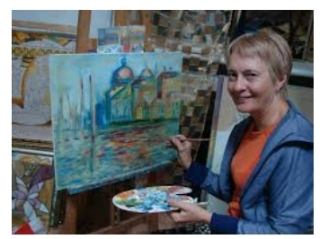
Для мобільних пацієнтів
Малювання (фарбами) за мольбертом
Гарне тренування витривалості при стоянні і полунаклоном, сили м'язів, тренування координації всіх рухів, зорово моторної координації, уваги, пам'яті, планування дій
Знадобиться - забезпечити безпечне робоче місце, на перших порах допомогти пацієнтові визначити межу своєї витривалості (час до необхідності відпочити сидячи або лежачи).
Приготування їжі, шиття, догляд за рослинами або тваринами
Дозволяють підтримувати і тренувати ходьбу, зміну пози, нахили, підйом рук, координацію рухів, захоплення руками, чутливість рук, пам'ять, увагу, планування, покращують самооцінку і відчуття потрібності (допомагаю іншим).
Буде потрібно забезпечити зручне робоче місце і (або) можливість безпечного переміщення в квартирі.

Slide 15
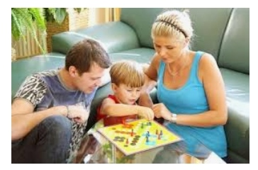
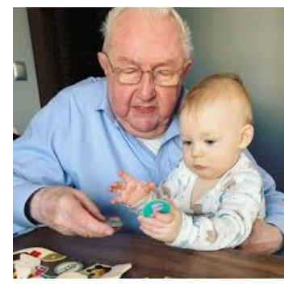
Для мобільних пацієнтів
Ігри з дітьми чи онуками
Дуже важливе дозвілля з соціальним навантаженням, повертає потрібності, тренує комунікацію, пам'ять, увагу, планування, мову, різні рухи, координацію, м'язову силу, чутливість і т.п.
В іграх з маленькими дітьми пацієнт менше соромиться своїх проблем -рухових або мовних, тому часто, більш активний, ніж при дорослих і навіть при фахівцях з реабілітації.
Буде потрібне забезпечення безпечної мобільності в квартирі.

Slide 16
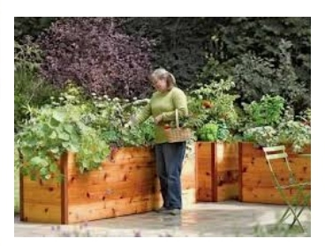
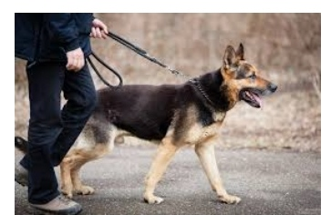
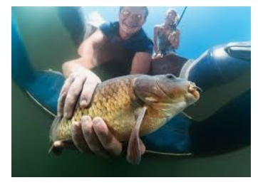
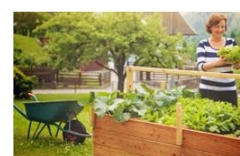
Існує безліч видів дозвілля і у різних людей він буде різним. Не потрібно оцінювати чуже дозвілля зі своєї позиції.
Дозвіллям може бути риболовля, прогулянка з собакою, обробка грядок на дачі
Якщо пацієнта після інсульту мотивує якась діяльність, потрібно спробувати її забезпечити. Для багатьох людей їх улюблений дозвілля може стати єдиним містком до бажання відновити здоров'я.
Потрібно користуватися цією можливістю, і не забороняти улюблене дозвілля без дуже вагомих причин.

Slide 17
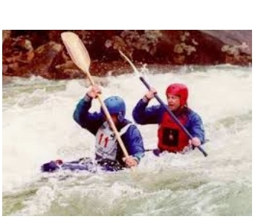
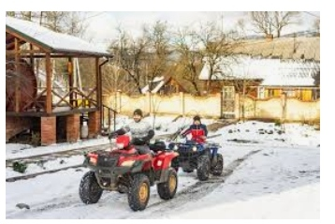
Висновок
Для якісного відновлення пацієнтові потрібна робота-реабілітація, відпочинок від роботи і дозвілля.
Відпочинок дозволяє пацієнтові краще реабілітуватися.
Дозвілля дозволяє переключити роботу мозку, отримувати позитивні емоції і підтримати реабілітацію.
Дозвілля повинне бути добровільним і безпечним.
Дозвілля це дуже важливо і зовсім не другорядне.

